Slide 1
Введение в компьютерные сети. Модель OSI.
Стэк протоколов TCP/IP.
Уровень сетевых интерфейсов.

Slide 2
Передача данных
Среда передачи
Устройство 1
Устройство 2
Сигналы (данные)

Slide 3
Виды связи. Simplex
Simplex – односторонняя связь.
Примеры:
Теле- и радиовещание.
Передача данных от спутников GPS.
Устройство 1
Устройство 2

Slide 4
Виды связи. Half-duplex
Half-duplex – двусторонняя связь, но в один момент времени может передавать только одно устройство.
Примеры:
Общение по рации, когда можно либо слушать канал, либо, нажав кнопку, передавать в него.
Устройство 1
Устройство 2
Устройство 1
Устройство 2

Slide 5
Виды связи. Full-duplex
Full-duplex – двусторонняя передача, оба устройства могут одновременно вести передачу.
Примеры:
Разговор по телефону.
Устройство 1
Устройство 2

Slide 6
Виды связи. Unicast
Unicast – передача данных единственному адресату.

Slide 7
Виды связи. Broadcast
Broadcast – широковещательная передача данных всем адресатам.

Slide 8
Виды связи. Multicast
Multicast – передача данных группе адресатов.

Slide 9
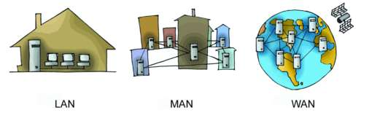
Виды сетей в зависимости от географического охвата.
LAN (Local area network) – локальная сеть, объединяет небольшое количество устройств на ограниченной территории (до нескольких сотен метров).
MAN (Metropolitan Area Network) – городская сеть, объединяет большое количество устройств в пределах города (обычно до 50 км).
WAN (Wide Area Network) – глобальная сеть, объединяет большое кол-во устройств по всему миру.

Slide 10
Протяженность
Название | Протяженность | Расположение
Персональная | 1 м | На столе
Локальная | 10 м – 1 км | Комната, здание, кампус
Муниципальная | 10 км | Город
Глобальная | 100 – 1000 км | Страна, континент
Объединение сетей | 10 000 км | Весь мир

Slide 11
Виды коммутации. Коммутация каналов.
В сети с коммутацией каналов между двумя конечными устройствами устанавливается физический канал.
Пример: телефонная сеть.
Д
А
Г
Б
В

Slide 12
Виды коммутации. Коммутация пакетов.
В сети с коммутацией пакетов информация от каждого устройства делится на небольшие пакеты и эти пакеты передаются по одним и тем же физическим каналам.
Пример: компьютерные сети.
Д
А
Б
Г

Slide 13
Абстракции для описания сетевого взаимодействия
Сложности построения сетей
Многообразие оборудования и программного обеспечения
Надёжность
Развитие сети
Распределение ресурсов
Качество обслуживания
Безопасность
Решение:
Декомпозиция на отдельные подзадачи
Шаблон «Уровни»
Ввод единых стантартов (OSI, TCP/IP)

Slide 14
Стандарты
На раннем этапе развития сетей (60-70 годы) стандартизации не было
Оборудование разных производителей не могло взаимодействовать по сети
Несовместимость сетевого оборудования
Несовместимость программного обеспечения
Разные протоколы
Решение - стандарты

Slide 15
Эталонные модели организации сетей
Модель взаимодействия открытых систем (ISO OSI)
Юридический стандарт международной организации стандартизации ISO
7 уровней, протоколы не входят в модель
Хорошая теоретическая проработка
На практике не используется
Модель TCP/IP
Фактический стандарт на основе популярного стека протоколов TCP/IP
4 уровня
Протоколы TCP/IP широко используются на практике
Основа интернет

Slide 16
Декомпозиция: шаблон «Уровни»
Компьютер 1
Компьютер 2
Уровень 4
Уровень 4
Уровень 3
Уровень 3
Уровень 2
Уровень 2
Уровень 1
Уровень 1
Среда передачи данных

Slide 17
Базовые понятия для каждого уровня
Сервис – описывает какие функции реализует уровень
Интерфейс – набор примитивных операций, которые нижний уровень предоставляет верхнему
Протокол – правила и соглашения, используемые для связи уровня N одного компьютера с уровнем N другого компьютера
Интерфейс
уровня N
Протокол уровня N
Уровень N
Уровень N
Интерфейс
уровня N - 1
Notes:
.

Slide 18
Базовые понятия для каждого уровня
Сервис – что делает уровень
Протокол – как уровень это делает
Интерфейс – как получить доступ к сервису уровня
Интерфейс
уровня N
Протокол уровня N
Уровень N
Уровень N
Интерфейс
уровня N - 1

Slide 19
Инкапсуляция
Инкапсуляция:
Включение сообщения вышестоящего уровня в сообщение нижестоящего уровня
Сообщение: заголовок + данные + концевик
Уровень 3
Уровень 2
Уровень 1
Компьютер 1
Компьютер 2

Slide 20
Инкапсуляция
Инкапсуляция:
Включение сообщения вышестоящего уровня в сообщение нижестоящего уровня
Сообщение: заголовок + данные + концевик
Уровень 3
Уровень 2
Уровень 1
Компьютер 1
Компьютер 2

Slide 21
Инкапсуляция
Инкапсуляция:
Включение сообщения вышестоящего уровня в сообщение нижестоящего уровня
Сообщение: заголовок + данные + концевик
Уровень 3
Уровень 2
Уровень 1
Компьютер 1
Компьютер 2

Slide 22
Инкапсуляция
Инкапсуляция:
Включение сообщения вышестоящего уровня в сообщение нижестоящего уровня
Сообщение: заголовок + данные + концевик
Уровень 3
Уровень 2
Уровень 1
Компьютер 1
Компьютер 2

Slide 23
Инкапсуляция
Инкапсуляция:
Включение сообщения вышестоящего уровня в сообщение нижестоящего уровня
Сообщение: заголовок + данные + концевик
Уровень 3
Уровень 2
Уровень 1
Компьютер 1
Компьютер 2

Slide 24
Инкапсуляция
Инкапсуляция:
Включение сообщения вышестоящего уровня в сообщение нижестоящего уровня
Сообщение: заголовок + данные + концевик
Уровень 3
Уровень 2
Уровень 1
Компьютер 1
Компьютер 2

Slide 25
Модель OSI и TCP/IP
Модель OSI
Модель TCP/IP
Модель OSI определяет:
Какие уровни должны быть в сети
Какие функции должны выполняться на каждом уровне
Модель TCP/IP описывает, как нужно строить сети на основе разных технологий, чтобы в них работал стек TCP/IP
Прикладной
Прикладной
Представления
Сеансовый
Транспортный
Транспортный
Модель OSI используется в качестве «общего языка» для описания разных сетей
TCP/IP – протоколы, основа Интернет
Сетевой
Интернет
Канальный
Сетевых интерфейсов
Протоколы широко применяются.
Ограниченная модель, подходит только для описания сетей на основе стека TCP/IP
Хорошая теоретическая проработка
Физический

Slide 26
Физический уровень
Передача битов по физическому каналу связи
Не вникает в смысл передаваемой информации
Задача: Как представить биты информации в виде сигналов, передаваемых по среде

Slide 27
Канальный уровень
Передача сообщений по каналу связи
Определение начала/конца сообщения в потоке бит
Обнаружение и коррекция ошибок
В широковещательной сети:
  Управление доступом к среде передачи данных
  Физическая адресация

Slide 28
Транспортный уровень
Обеспечивает передачу данных между процессами на хостах
Управление надежностью:
  Может предоставлять надежность выше, чем у сети
  Наиболее популярный сервис – защищенный от ошибок канал с гарантированным порядком следования сообщений
  Сквозной уровень
  Сообщения доставляются от источника адресату
  Предыдущие уровни используют принцип звеньев цепи

Slide 29
Сетевой уровень
Объединяет сети, построенные на основе разных технологий
Задачи:
  Создание составной сети, согласование различий в сетях
  Адресация (сетевые или глобальные адреса)
  Определение маршрута пересылки пакетов в составной сети (маршрутизация)

Slide 30
Сеансовый уровень
Позволяет устанавливать сеансы связи
Задачи:
  Управление диалогом (очерёдность передачи сообщений)
  Управление маркерами (предотвращение одновременного выполнения критичной операции)
  Синхронизация (метки в сообщениях для возобновления передачи в случае сбоя)

Slide 31
Уровень представления
Обеспечивает согласование синтаксиса и семантики передаваемых данных
  Форматы представления символов
  Форматы чисел
Шифрование и дешифрование
Пример:
  Transport Layer Security (TLS) / Secure Sockets Layer (SSL)

Slide 32
Прикладной уровень
Набор приложений, полезных пользователям:
  Гипертекстовые Web-страницы
  Социальные сети
  Видео и аудио связь
  Электронная почта
  Доступ к разделяемым файлам
  и многое другое

Slide 33
Единицы передаваемых данных
Уровень | Название единицы
Прикладной (Application) | Сообщение (PDU)
Представления (Presentation) | Сообщение (PDU)
Сеансовый (Session) | Сообщение (PDU)
Транспортный (Transpot) | Сегмент/Дейтаграмма (segment/datagram)
Сетевой (Networking) | Пакет (Packet)
Канальный (Data Link) | Кадр (Frame)
Физический (Physical) | Бит (Bit)

Slide 34
Сетевое оборудование
Уровень модели OSI | Оборудование
Сетевой | Маршрутизатор
Канальный | Коммутатор, точка доступа
Физический | Концентратор

Slide 35
Пятиуровневая модель «OSI + TCP/IP»
Прикладной
Транспортный
Сетевой
Канальный
Физический

Slide 36
Стек протоколов TCP/IP
Прикладной
HTTP
SMTP
DNS
FTP
Транспортный
TCP
UDP
Сетевой
IP
ICMP
ARP
DHCP
Сетевых
интерфейсов
Ethernet
Wi-Fi
DSL

Slide 37
Физический уровень

Slide 38
Место в модели OSI
Сервис:
Передача потока бит по среде передачи данных
Не вникает в смысл передаваемой информации
Единица передачи информации - бит
Прикладной
Представления
Сеансовый
Транспортный
Сетевой
Канальный
Физический

Slide 39
Представление сигналов
Задача физического уровня
Как представить биты информации в виде сигналов, передаваемых по среде

Slide 40
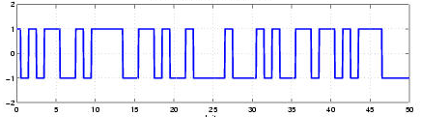
Представление сигналов
Задача физического уровня
Как представить биты информации в виде сигналов, передаваемых по среде

Slide 41
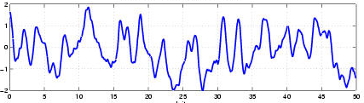
Представление сигналов
Задача физического уровня
Как представить биты информации в виде сигналов, передаваемых по среде

Slide 42
Модель канала связи
Сообщение
Канал связи
Отправитель
Получатель
Характеристики канала связи
Пропускная способность (бит/с)
Задержка
Количество ошибок
Типы каналов связи
Симплексный, дуплексный, полудуплексный

Slide 43
Среды передачи данных
Кабель
Телефонный кабель (“лапша”)
Коаксиальный кабель
Витая пара
Оптический кабель
Провода электропитания 220В
Беспроводные технологии
Радиоволны
Инфракрасное излучение
Спутниковые каналы
Беспроводная оптика (лазеры)

Slide 44
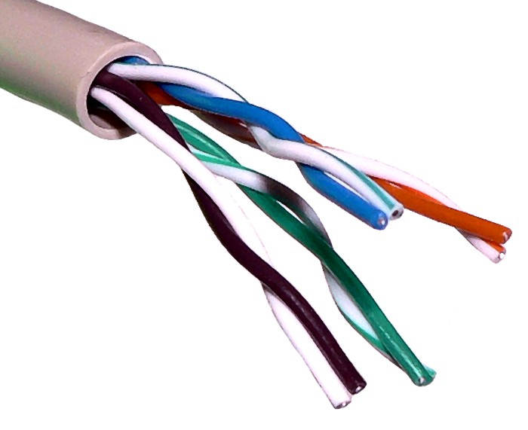
Витая пара

Slide 45
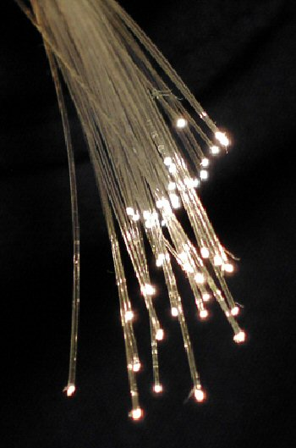
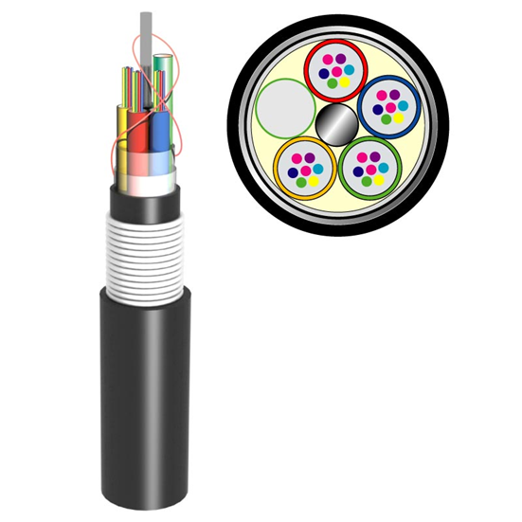
Оптический кабель

Slide 46
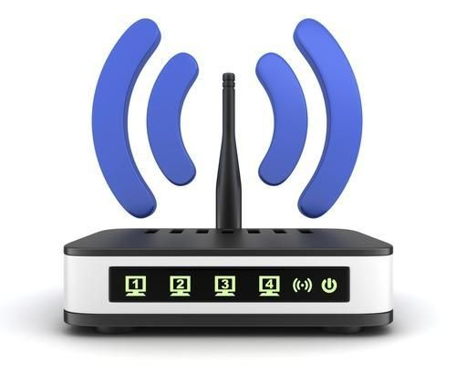
Радиоволны
Особенности беспроводной среды
Сигнал передается по нескольким направлениям
Может быть много приемников информации
Несколько источников сигнала искажают друг друга и требуют координации работы
Сотовая связь
GSM – 900 МГц
Требуется лицензирование
Wi-Fi
2,4 ГГц и 5 ГГц
Не требуется лицензирование
Другие приборы также работают на этой частоте

Slide 47
Ошибки в каналах связи
Среда передачи данных | Частота возникновения ошибок
Оптические кабели | Очень редко
Медные кабели | Редко
Радиоволны | Часто

Slide 48
Представление информации
Прямоугольные импульсы
Представление информации – кодирование (baseband modulation)
Медные провода
Синусоидальные волны
Представление информации – модуляция (passband modulation)
Оптоволокно, беспроводная среда
t
t

Slide 49
Итоги
Физический уровень
Передача потока бит по среде передачи данных
Среда передачи данных
Медные кабели
Оптические кабели
Радиоволны
Характеристики каналов связи
Пропускная способность
Задержка
Количество ошибок

Slide 50
Канальный уровень

Slide 51
Место в модели OSI
Прикладной
Передача сообщений по каналам связи – кадров (frame)
Определение начала/конца кадра в потоке бит
Обнаружение и коррекция ошибок
Множественный доступ к каналу связи:
Адресация
Согласованный доступ к каналу
Представления
Сеансовый
Транспортный
Сетевой
Канальный
Физический

Slide 52

Работа с кадрами
Физический уровень передает поток бит
Как выделить в этом потоке отдельные сообщения – кадры?

Slide 53
Формирование кадра
Хост 1
Хост 2
Пакет
Пакет
Сетевой
Заголовок
Пакет
Концевик
Заголовок
Пакет
Концевик
Канальный
Физический

Slide 54
Методы выделения кадров
Указатель количества байт
Вставка байтов (byte stuffing)
Вставка битов (bit stuffing)
Средства физического уровня

Slide 55
Указатель количества байт
В начале каждого кадра указывается его длина в байтах
Просто в реализации и удобно в использовании

Slide 56
Вставка байтов и битов
Начало и конец каждого кадра отмечаются специальными последовательностями байтов или бит
Протокол HDLC - ASCII символы:
DLE STX – начало кадра
DLE ETX – конец кадра
Escape последовательность в данных – DLE
Протокол PPP – биты:
01111110 начало и конец кадра
В данных после пяти последовательных 1 добавлялся 0

Slide 57
Средства физического уровня
Преамбула (классический Ethernet)
Длина 8 байт
Первые 7 байт: 10101010
Последний байт: 10101011 (ограничитель начала кадра)
Передача неиспользуемых символов избыточного кода (Fast Ethernet)
Начало кадра – пара символы J (11000) и K (10001)
Конец кадра – символ T (01101)

Slide 58
Обнаружение и исправление ошибок
Обнаружение ошибок
Контрольная сумма
Исправление ошибок
Коды исправляющие ошибки (с избыточной информацией)
Позволяют обнаруживать и исправлять ошибки
Повторная отправка данных
Если в кадре обнаружена ошибка, его можно отправить заново
Повторная отправка кадра, который не дошел до получателя

Slide 59
Повторная отправка
Отправитель
Получатель
Сообщение

Slide 60
Повторная отправка
Отправитель
Получатель
Сообщение
Подтверждение

Slide 61
Повторная отправка
Отправитель
Получатель
Сообщение
Подтверждение
Сообщение

Slide 62

Повторная отправка
Отправитель
Получатель
Сообщение
Подтверждение
Сообщение

Slide 63
Повторная отправка
Отправитель
Получатель
Сообщение
Подтверждение
Сообщение
Сообщение

Slide 64
Повторная отправка
Отправитель
Получатель
Сообщение
Подтверждение
Сообщение
Сообщение
Подтверждение

Slide 65
Методы повторной отправки
Остановка и ожидание
Отправитель посылает кадр и останавливается
Получатель отправляет подтверждение
Отправитель посылает новый кадр
Скользящее окно
Отправитель посылает несколько кадров один за другим, не дожидаясь подтверждения
Количество кадров, которое можно отправить, называется размером окна
Получать подтверждает получение кадров
Отправитель посылает новую порцию кадров

Slide 66
Обнаружение и исправление ошибок
Какой подход лучше использовать?
Обнаружение ошибок
Исправление ошибок
Повторная отправка данных
На каком уровне модели OSI?
Каналы связи с редкими
ошибками – верхние уровни
Каналы связи с частыми
ошибками – канальный
уровень
Прикладной
?
Представления
?
Сеансовый
?
Транспортный
?
Сетевой
?
Канальный
?
Физический

Slide 67
Множественный доступ к каналам
Модель OSI разрабатывалась для каналов связи точка-точка
Последовательные линии связи для соединения больших компьютеров
Когда получили распространение разделяемые каналы связи, модель пришлось изменить
Подуровень управления логическим каналом
(Logical Link Control, LLC)
Канальный
Подуровень управления доступом к среде
(Media Access Control, MAC)

Slide 68
Подуровни канального уровня
Подуровень управления логическим каналом (LLC)
Отвечает за передачу данных (создание кадров, обработка ошибок и т.д.)
Общий для разных технологий
Подуровень управления доступом к среде (MAC):
Совместное использование разделяемой среды
Адресация
Специфичный для разных технологий
Не является обязательным

Slide 69
Услуги подуровня LLC
Мультиплексирование
Передача данных разных протоколов (IP, ARP, ICMP) на уровень MAC
Управление потоком:
Предотвращение «затопления» медленного получателя быстрым отправителем

Slide 70
Множественный доступ к каналу
Данные искажаются, если несколько компьютеров передают одновременно
Коллизия
Управление доступом:
Обеспечение использования канала только одним отправителем
Методы управления доступом:
Рандомизированный – из N компьютеров выбирается один с вероятностью 1/N. (Ethernet, Wi-Fi).
На основе правил использования. (Token Ring).

Slide 71
Технологии канального уровня
Ethernet
Wi-Fi
Token Ring
FDDI
ATM
100VG-AnyLAN

Slide 72
Итоги
Канальный уровень – второй уровень модели OSI
Передача сообщений по каналам связи – кадров
Обнаружение и исправление ошибок
Два подуровня
  Управления логическим каналом (LLC)
  Управления доступом к среде (MAC)
Технологии канального уровня:
  Ethernet, Wi-Fi (современные)
  Token Ring, FDDI, ATM, 100VG-AnyLAN (устаревшие)

Slide 73
Документы RFC
RFC 793 – протокол TCP
RFC 791 – протокол IP
RFC 826 – протокол ARP
RFC 792 – протокол ICMP
RFC 2131 – протокол DHCP
Документы RFC доступны бесплатно
https://tools.ietf.org/rfc/index

Slide 74
ДЗ
Вам нужно взять объект, систему или ошибку от 5 примеров. Нужно подставить к 1 из уровней модели OSI. В дз отправить ссылку на репозиторий

